Slide 1
ГИА
за курс основного общего
образования 2022
Презентация подготовлена:
Бояркина Ольга Геннадьевна, муниципальный координатор ГИА

Slide 2
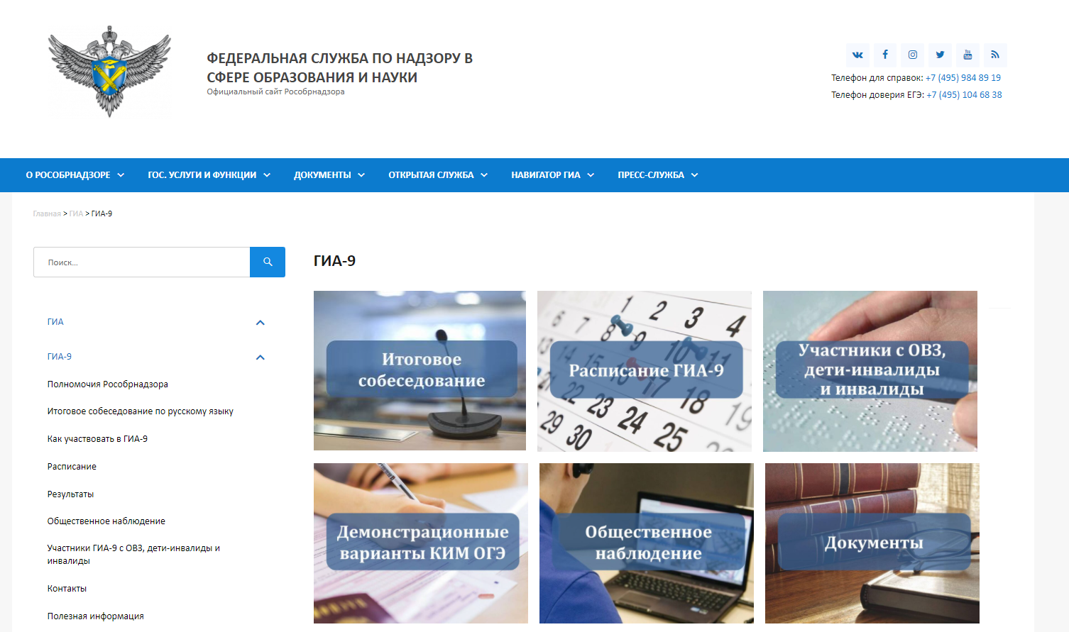
П О Л Е З Н Ы Е С А Й Т Ы

Slide 4
Допуск к ГИА-9 (итоговое собеседование по русскому языку):
1) основной срок (вторая среда февраля) – 09 февраля 2022 года
2) дополнительный срок 1 (вторая рабочая среда марта) – 09 марта 2022 года
3) дополнительный срок 2 (первый рабочий понедельник мая) – 16 мая 2022 года

Slide 10
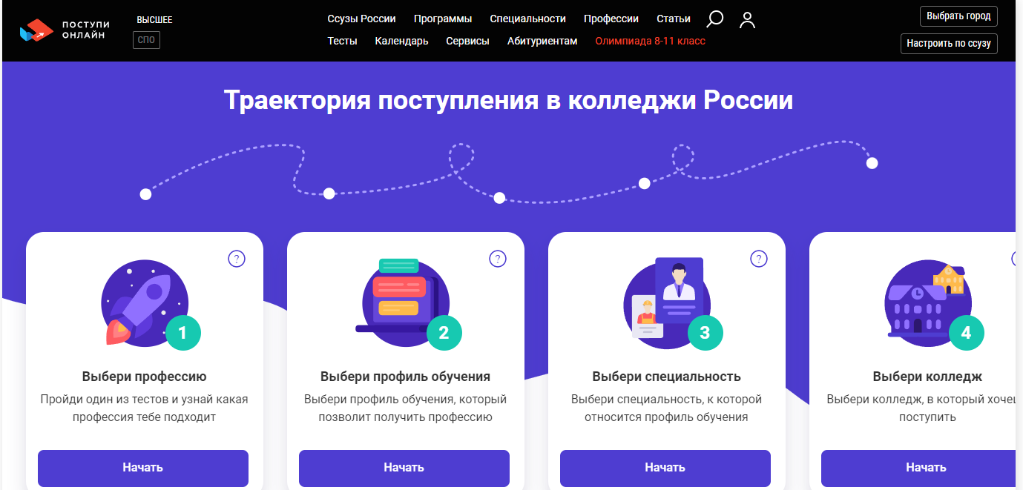

Slide 11
10 мая 2022

Slide 15
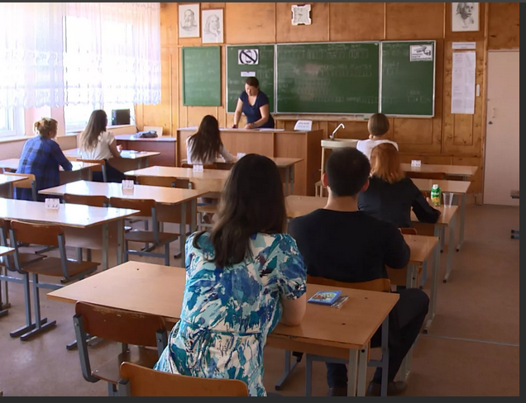

Slide 18
Возможные нештатные ситуации:
1.Подготовительный период .Формирование РИС.
-отсутствие документа ,
удостоверяющего личность;
-некорректное введение в РИС
персональных данных;
-неверное назначение на экзамены;
-потеря пропуска на экзамен.

Slide 19
Возможные нештатные ситуации:
2. Проведение экзаменов:
-отсутствие паспорта в день проведения экзамена;
пропуск экзамена по уважительной причине;
отсутствие выпускника в списках;
опоздание на экзамен;
невозможность продолжения экзамена
по уважительной причине;
технический сбой при проведении практической работы;
удаление с экзамена.

Slide 20
Апелляции:
Апелляции
-по вопросам содержания
и структуры экзаменационных материалов
по учебным предметам,
-по вопросам неправильного оформления
экзаменационной работы
-по вопросам неверного заполнения
бланков ответов
не принимаются и не рассматриваются.

Slide 21
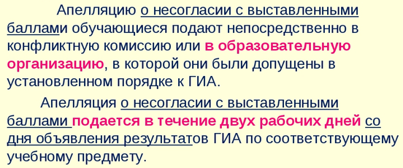
Апелляции:
Апелляция о нарушении установленного порядка.

Slide 22
Возможные нештатные ситуации:
3. Завершение государственной итоговой аттестации :
-получение неудовлетворительных
результатов по экзаменам;

Slide 23
Возможные нештатные ситуации:
3. Завершение государственной итоговой аттестации :
-несвоевременная выдача ОО аттестата;
-неверные итоговые отметки в аттестате.

Slide 24
Приказ Министерства просвещения РФ от 05 октября 2020 г. N 546 "Об утверждении Порядка заполнения, учета и выдачи аттестатов об основном общем и среднем общем образовании и их дубликатов"
П. 22.
Аттестаты и приложения к ним выдаются не позднее десяти дней после даты издания распорядительного акта об отчислении выпускников.

Slide 25
П.5.3
Итоговые отметки за 9 класс по русскому языку, математике и двум учебным предметам, сдаваемым по выбору обучающегося, определяются как среднее арифметическое годовой и экзаменационной отметок выпускника и выставляются в аттестат целыми числами в соответствии с правилами математического округления.
Итоговые отметки за 9 класс по другим учебным предметам выставляются на основе годовой отметки выпускника за 9 класс.

Slide 26
годовая | Экзамен | Итог в аттестат
3 | 3 | 3
3 | 4 | 4
3 | 5 | 4
4 | 3 | 4
4 | 4 | 4
4 | 5 | 5
5 | 3 | 4
5 | 4 | 5
5 | 5 | 5

Slide 27
Тел. 5-21-33

